Slide 1
Lidská práva v ČR
Ing. Nikola Straková

Slide 2
Lidská práva v ČR
„Česká republika je svrchovaný, jednotný a demokratický právní stát založený na úctě k právům a svobodám člověka a občana„
(čl. 1 odst. 1 Ústavy České republiky)
Zmocněnec vlády pro lidská práva
  Pro vnitřní aspekt lidských práv
Ministerstvo zahraničních věcí (odbor lidských práv)
  Za vnější aspekt lidských práva
Listiny základních práv EU
antidiskriminační zákon
  č. 198/2009 Sb., o rovném zacházení a o právních prostředcích ochrany před diskriminací a o změně některých zákonů

Slide 3
Zmocněnkyně vlády pro lidská práva
prof. JUDr. Helena Válková, CSc.
spolupracuje se sekretariátem Rady vlády pro lidská práva
spolupracuje a intenzivně komunikuje s:
  orgány veřejné správy (státní správy i samosprávy),
  nevládními neziskovými organizacemi
  a odborníky na problematiku ochrany lidských práv a integrace romské menšiny do společnosti

Slide 4
Agenda zmocněnkyně vlády pro lidská práva
Lidská práva
Romská menšina
Národnostní menšiny
Neziskové organizace
Zdravotně postižení
Sociální začleňování
Rovnost žen a mužů

Slide 5
Ministerstvo zahraničních věcí
(odbor lidských práv)
Vydává koncepci podpory lidských práv a transformační spolupráce
  Cílem koncepce je definovat úkol a roli podpory lidských práv a transformační spolupráce v kontextu české zahraniční politiky
Spolupracuje s mezinárodními organizacemi
  Organizace spojených národů (OSN)
  Rada Evropy (RE)
  Organizace pro bezpečnost a spolupráci v Evropě (OBSE)
Zabývá se problematikou mezinárodních smluv
  Všeobecná deklarace lidských práv
  Evropská úmluva o ochraně lidských práv
  Listina základních práv Evropské unie

Slide 6
Program transformační spolupráce
využívá specifické zkušenosti ČR s procesem společenské transformace, budováním demokracie, jakož i nenásilným odporem proti totalitnímu režimu, který zahájení demokratizace předcházel
Pro země, kterou jsou nám kulturně, geograficky, historicky nebo jinak blízké (ale nejen pro ně)
Prioritní země:
  Arménie, Barma/Myanmar, Bělorusko, Bosna a Hercegovina, Gruzie, Kosovo, Kuba, Moldavsko, Srbsko, Ukrajina

Slide 7
ČR v Radě OSN pro lidská práva
na období let 2019 až 2021
Pro ČR = ocenění svých aktivit v oblasti lidských práv a za závazek pokračovat v této politice i nadále

Slide 8
Nevládní organizace z oblasti lidských práv
Amnesty International v České republice
Human Rights Watch
Nadace Člověk v tísni
Český helsinský výbor
Romské nadace
Organizace pro pomoc uprchlíkům
Poradna pro občanství, občanská a lidská práva
Společnost pro ochranu náboženské svobody

Slide 9
Český helsinský výbor
  sledování zákonodárné činnosti, monitoring stavu lidských práv,
  poradenství,diskuze a semináře k lidským právům, informační činnost
  helcom.cz
Člověk v tísni
  podpora rozvoje občanské společnosti, vzdělávací projekty,
  projekt „Jeden svět na školách",
  humanitární projekty
  www.clovekvtisni.cz
Amnesty International
  kampaně za dodržování lidských práv
  www.amnesty.cz
Liga lidských práv
  monitoring a analýzy situace v oblasti LP,
  informování veřejnosti
    pomoc klientům, vzdělávání
  www.llp.cz
Křesťanská mezinárodní solidarita
  nadkonfesijní organizace pro lidská práva
  pomoc obětem náboženských represí, dětem a obětem katastrof
  www.csi-cr.cz

Slide 10
Dětská práva
Sdružení zastánců dětských práv ČR
  práva dětí
  vzdělávací programy pro školy
  dci.jeja.cz
UNICEF Česká republika
  mezinárodní organizace na podporu práv dětí
  pomoc dětem v nouzi
  pomoc dětem při katastrofách
  www.unicef.cz

Slide 11
Práva menšin
Sdružení pro integraci a migraci
  právní asistence pro cizince, psycho-sociální asistence, SOS linka pro cizince
  www.migrace.com
Centrum pro integraci cizinců
  poradenství, pomoc při jednání s úřady, pomoc při hledání bydlení a zaměstnání
  www.cicpraha.org
Slovo 21
  boj proti rasismu a xenofobii, ochrana lidských práv, podpora vzdělávání Romů, integrace
  www.slovo21.cz
Multikulturní centrum Praha
  vzdělávací projekty, knihovna,infocentrum pořady pro veřejnost, publikace, výzkum, klub „Multikulti"
  www.mkc.cz
Poradna pro občanství, občanská a lidská práva
  diskriminace a rovné příležitosti, sanace rodin, bezplatná právní pomoc, státní občanství a program migrace, internetový portál diskriminace.cz
  www.poradna-prava.cz

Slide 12
Další
Domácí násilí
Obchodování s lidmi
Týrání a zneužívání dětí
Uprchlictví
Národnostní menšiny
  Rada vlády pro národnostní menšiny
Xenofobie a rasismus
Zdravotní handicapy
  Tělesné postižení
  Zrakové postižení
  Sluchové postižení
  Mentální postižení
  Vládní výbor pro zdravotně postižené občany
Rovné příležitosti žen a mužů
  Rada vlády ČR pro rovné příležitosti žen a mužů
  Český helsinský výbor
  Portál „Rovné šance"
  Fórum 50 %
  Česká ženská lobby
  Gender Studies, o.p.s.
Práva seniorů
  Český helsinský výbor
  Domov Sue Ryder
Práva homosexuálů
  Výbor pro sexuální menšiny
  Občanské sdružení Code004

Slide 13
Ombudsman – veřejný ochránce práv
k ochraně osob před jednáním úřadů a dalších institucí, vykonávajících státní správu, pokud je jejich jednání:
  v rozporu s právem,
  právu sice neodporuje, ale je jinak vadné či nesprávné, a tedy neodpovídá principům demokratického právního státu a principům dobré správy
  jsou-li tyto orgány nečinné
Zákon o veřejném ochránci práv
je volen Poslaneckou sněmovnou na funkční období 6 let
Sídlem ochránce je Brno

Slide 14
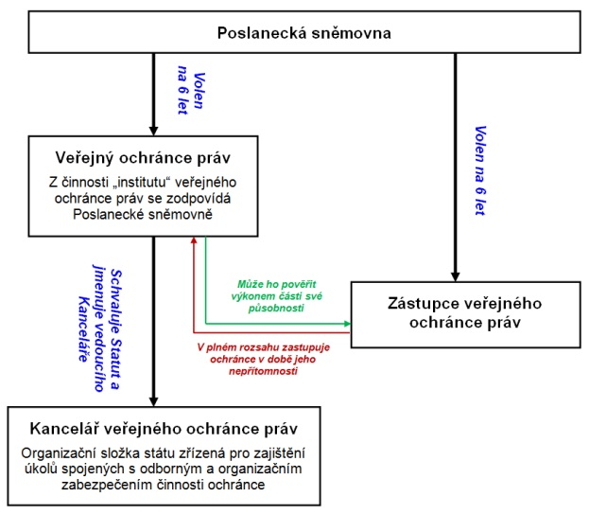

Slide 15
Působnost ochránce
ministerstva a jiné správní úřady s působností pro celé území ČR a správních úřadů jim podléhajících,
orgány uzemní samosprávy (tj. obce a kraje), ale pouze při výkonu státní správy, nikoli tam kde rozhodují ve vlastní působnosti (samospráva)
Česká národní banky, pokud působí jako správní úřad,
Rada pro rozhlasové a televizní vysílání,
Policie České republiky s výjimkou vyšetřování, kdy působí v trestním řízení
Armáda České republiky a Hradní stráže,

Slide 16
Působnost ochránce
Vězeňská služba České republiky,
zařízení, v nichž se vykonává vazba, trest odnětí svobody, ochranná nebo ústavní výchova a ochranné léčení,
zdravotní pojišťovny,
orgány soudu a státního zastupitelství při výkonu státní správy (zejména otázka průtahů v řízení, nečinnosti soudů a nevhodného chování soudců), nikoliv proti samotnému rozhodnutí soudu nebo státního zástupce.

Slide 17
Činnost ochránce
Ochránce jedná
a) na základě podnětu fyzické nebo právnické osoby jemu adresovaného,
b) na základě podnětu adresovaného poslanci nebo senátorovi, který jej ochránci postoupil,
c) na základě podnětu adresovaného některé z komor Parlamentu, která jej ochránci postoupila, anebo
d) z vlastní iniciativy.

Slide 18
Činnost ochránce
Každý má právo obrátit se s písemným podnětem na ochránce ve věci, která patří do jeho působnosti
Pokud ochránce podnět neodloží nebo nepostupuje, zahájí šetření a písemně o tom stěžovatele vyrozumí.
Ochránce je oprávněn s vědomím vedoucích úřadů, a to i bez předchozího upozornění, vstupovat do všech prostor úřadů a provádět šetření. (nahlížet do spisů, klást otázky, rozmlouvat…)

Slide 19
Aktuální veřejná ochránkyně práv
Anna Šabatová
šestileté funkční období od 18. 2. 2014
informační linka +420 542 542 888
Jak stížnost podat a co musí obsahovat
  https://www.ochrance.cz/stiznosti-na-urady/jak-podat-stiznost/

